Slide 1
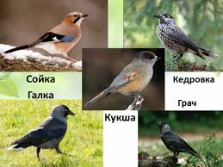
ПТИЦЫ НАШЕГО КРАЯ

Slide 2
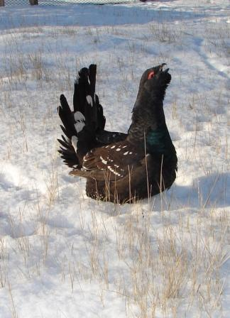
Глухарь
Вспомните и скажите, как называется самая крупная птица, обитающая в наших лесах? Почему он так называется Глухарь - родственник наших обычных домашних кур, но размером с индейку. Ранней весной можно услышать и увидеть токование петуха-глухаря. Сначала раздается глухое бормотание, которое потом сливается в сплошную трель и заканчивается скрежетом. В этот момент глухарь не слышит. Потому его так и назвали. Глухарь.

Slide 3
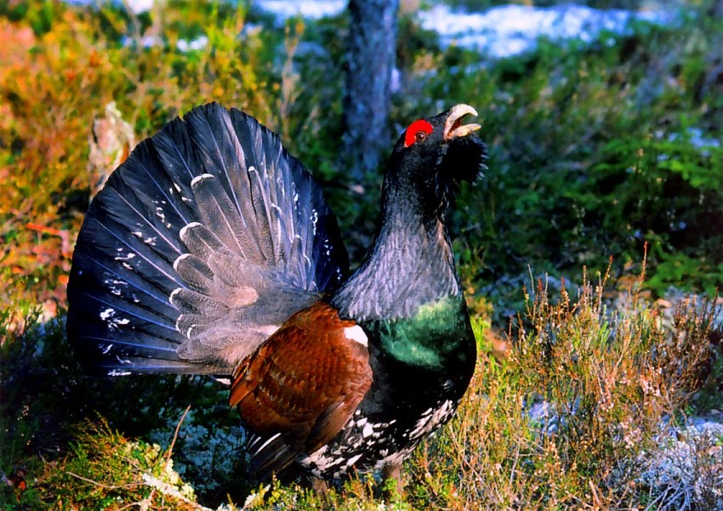
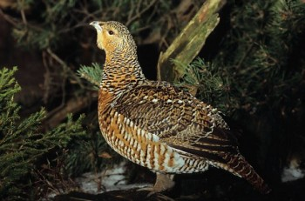
Самец глухарь имеет яркое, отливающее зеленью, черное оперение и красные брови.
Самка, в отличие от самца, имеет скромный пестренький серо-коричневый наряд

Slide 4
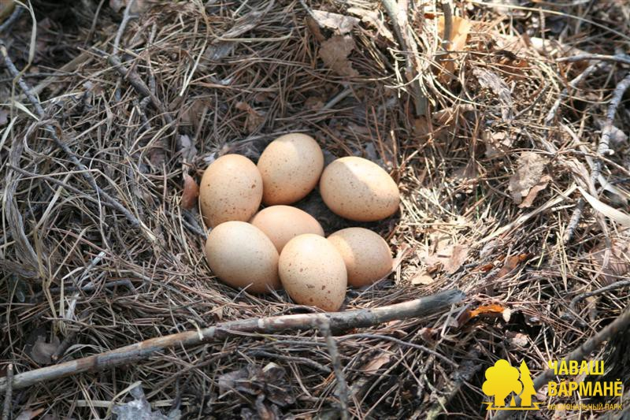
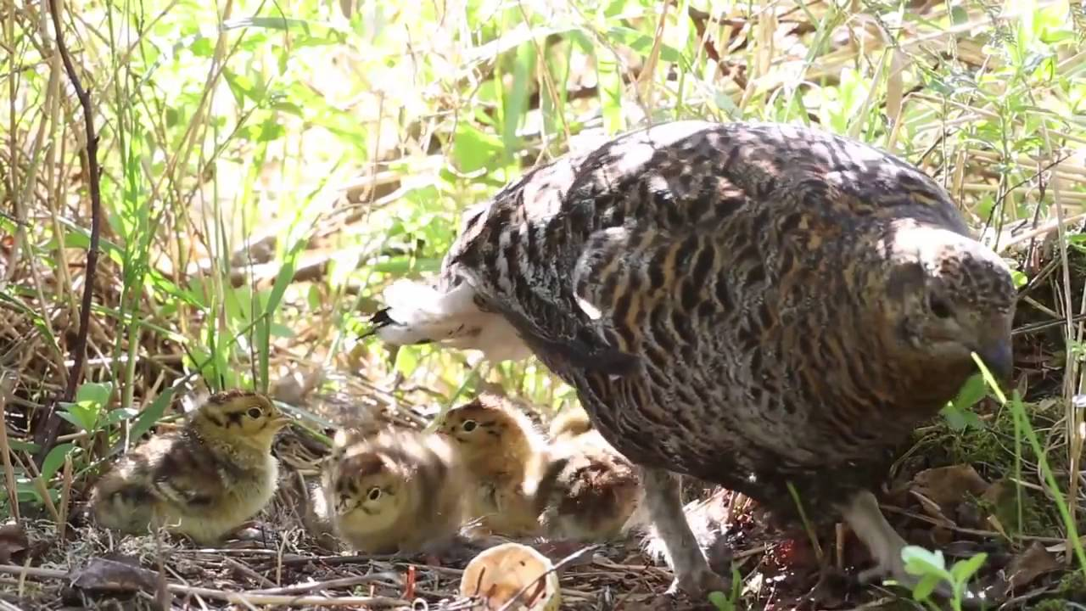
У глухарей самка заботится о птенчиках одна. Она делает углубление на земле, выстилает его травой, веточками и откладывает туда яйца. Вот здесь – то и выручает её скромное оперение: прижавшуюся на гнезде самку не заметишь, если даже будешь проходить совсем близко, так она хорошо сливается с окружающей обстановкой. Хотите послушать голос глухаря?

Slide 5
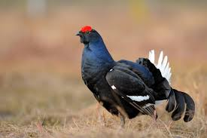
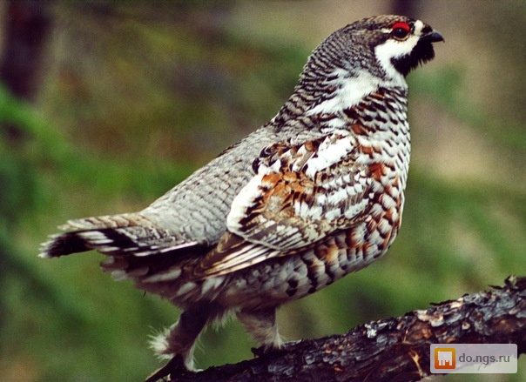
Рябчик
Тетерев
Его родственники – тетерев и рябчик. У тетерева – петуха тоже чёрное оперение, но он поменьше глухаря и хвост у него другой формы. Рябчик ещё меньше, оперение у него пёстренькое – рябенькое. Отсюда и название птиц. Самец рябчика окрашен одинаково с самкой, так как он заботливый отец и принимает участие в выращивании потомства. Рябчик

Slide 6
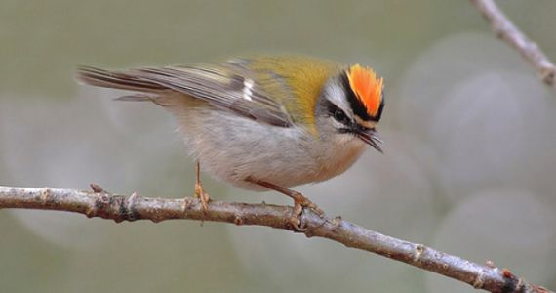
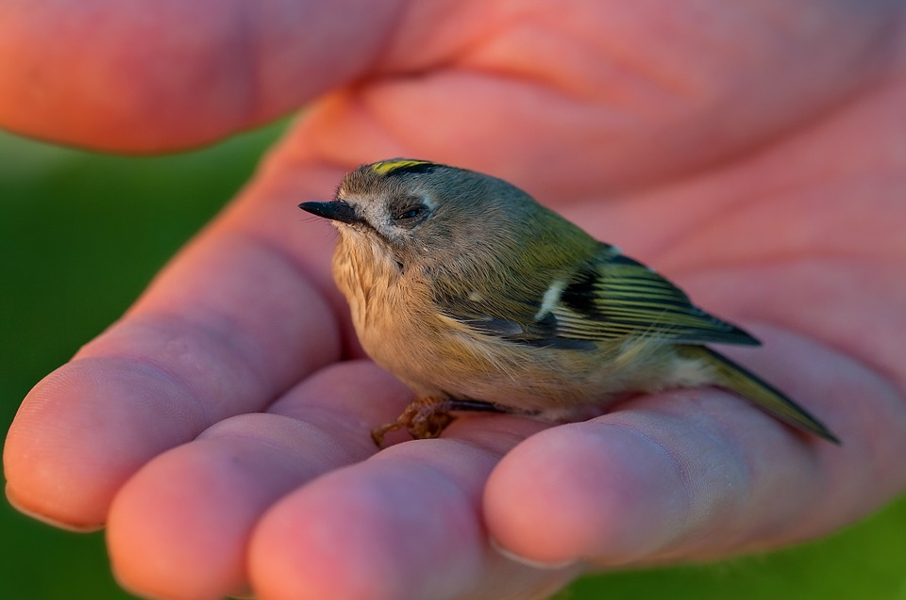
Королёк
А это что за птица? (Королёк). Это самая маленькая птичка наших лесов. Размером королёк меньше наших амадин - самых маленьких птичек из живого уголка. Королёк – птица маленькая, но выносливая: не страшны ей даже сильные морозы. Без устали шныряют птички в кронах хвойных деревьев, ищут, где затаились насекомые. Когда королёк летит, хохолка на голове его не видно, а сядет на веточку, начинает поднимать хохолок – словно корона у короля. Но поскольку птичка маленькая, то и назвали королёк. Королёк

Slide 7
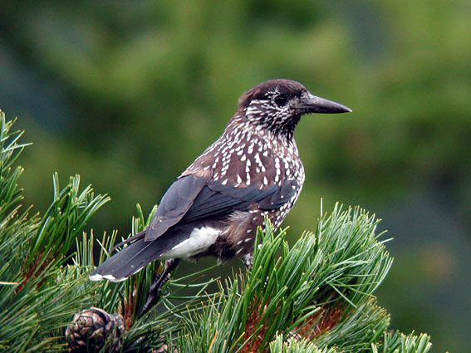
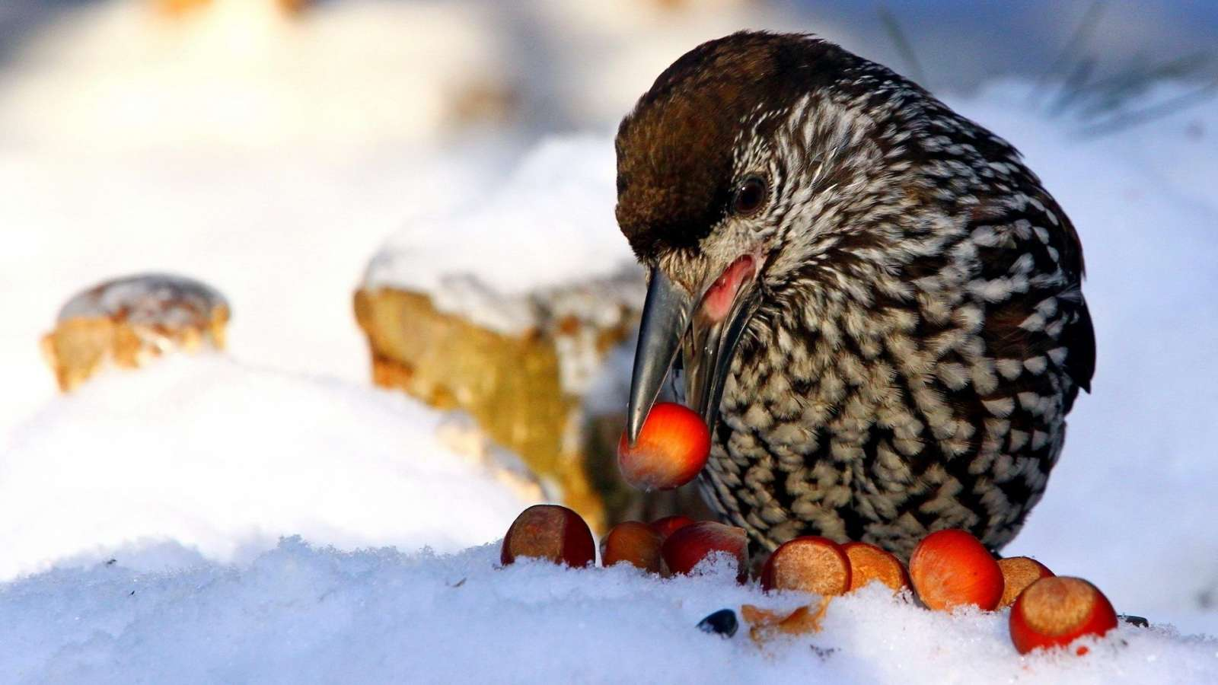
Кедровка
Как эта птица называется? Забыли? Очень интересная птица – кедровка. Может быть вы вспомните, почему она так называется? Почему её называют другом кедра? (Ответы детей). Кедровка - родственница вороне. Это бурая птица с белыми пестринами. Как только созревают кедровые орехи, она начинает без устали их заготавливать. Сядет на ветку, собьет шишку и выбирает из неё лучшие орешки. Часть орехов съедает, а часть штук по 5-6 прячет в мох под пни про запас. Но не все кладовые помнит. Часть найдет, а часть останется. Весной оставшиеся орешки прорастают. За одну осень кедровка может “посеять” до 1000 орешков (Мытарев, 1977). А из упавших шишек орешки съедает медведи, лакомятся бурундуки и мышки. Вот пример, как одни животные помогают другим. Кедровка

Slide 8
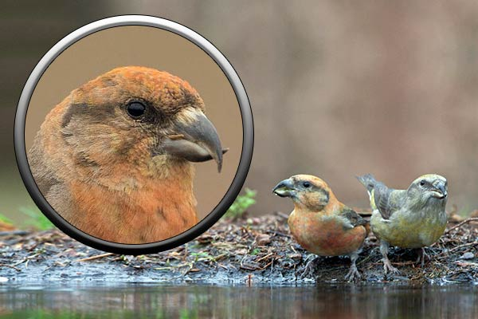
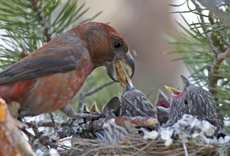
клёст
Замечательной птицей является клёст, имеющий крестообразный клюв. Он ловко своим клювом вынимает семена из еловых и сосновых шишек. А по веткам так хорошо бегает, что может даже кувыркаться и висеть вниз головой. Чем интересна эта птица? (Ответы детей). Это единственная птица наших лесов, которая гнездится зимой. Помните почему? (Созревают семена в шишках хвойных деревьев, которыми они кормят птенцов).

Slide 9
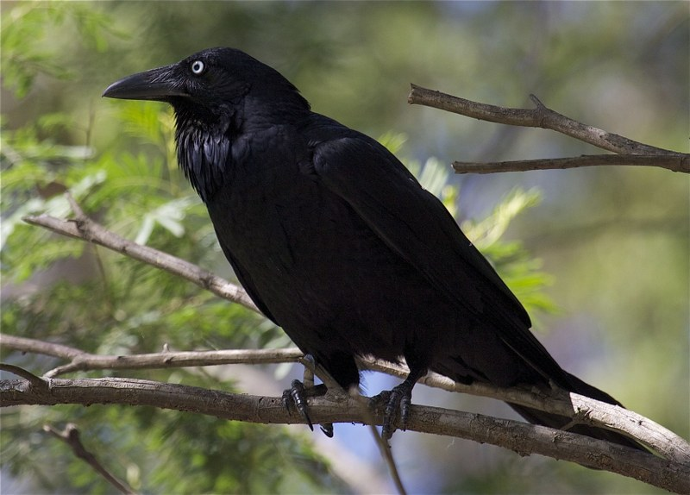
(Ворона)
Серая и чёрная
Хитрая, проворная
Кричит кар-кар -кар.

Slide 10
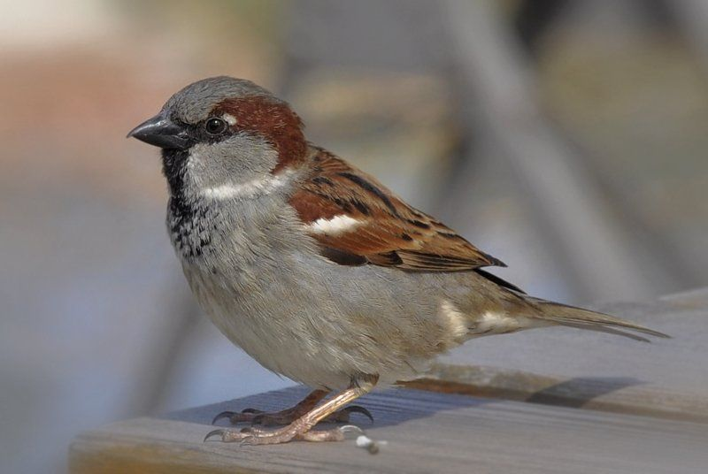
(Воробей)
Озорной мальчишка
В коричневом пальтишке
По двору шныряет
Крохи собирает

Slide 11
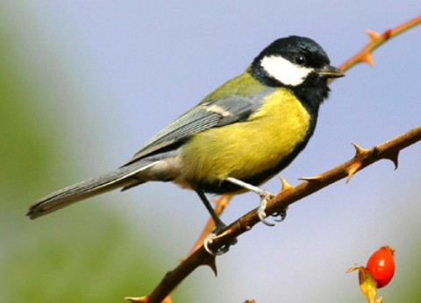
(синичка)
Белые щёчки – жёлтая птичка,
Остренький клювик – сама невеличка,
Черная шапочка – это (синичка)

Slide 12
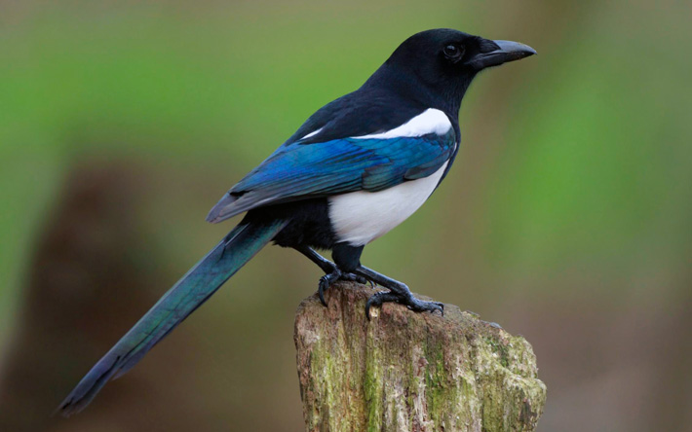
(сорока).
Верещунья – белобока
А зовут её…

Slide 13
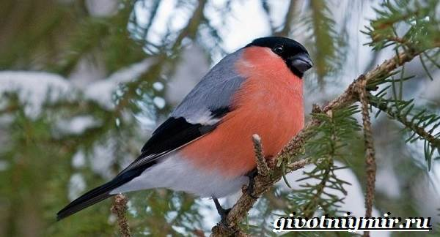
(Снегирь)
Красногрудый, чернокрылый
Любит зёрнышки клевать.
С первым снегом на рябине
Он появится опять.

Slide 14
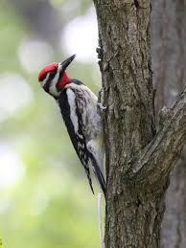
(Дятел)
Черный жилет,
Красный берет,
Нос, как топор
Хвост, как упор.
(Дятел)

Slide 15
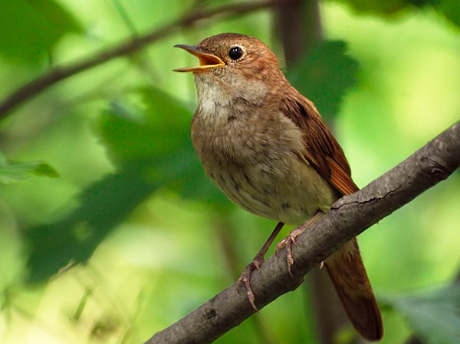
Соловей
А теперь послушайте голос самого лучшего певца нашего края – соловья. Птичка серенькая, невзрачная, только с длинными, в отличие от воробья, ножками. У соловья очень красивая и громкая песня. Люди издавна любят слушать пение соловьев. Многие сочиняли стихи об этих птицах и писали музыку.

Slide 16
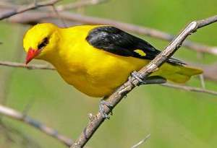
иволга
Это самая яркая с красивым жёлтым оперением птица – иволга. У неё красивый флейтовый голос: «Фиу – лиу». Но может, как кошка мяукать.

Slide 17
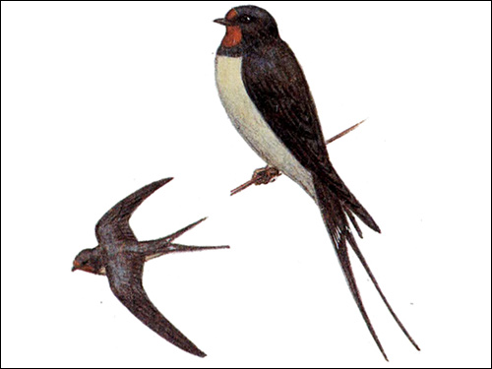
ласточка
Это ласточка – касатка. Люди считают, что дом, где построит она своё гнездо и выведет птенцов, будет счастливым и никогда её не обижали. Обычно она строит гнездо под крышей дома.

Slide 18
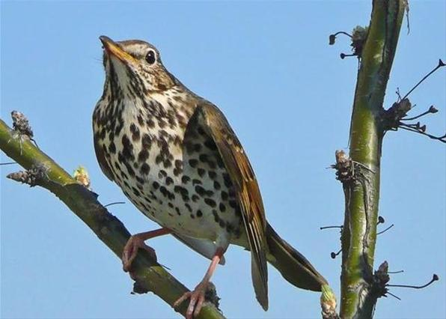
кукушка
Это кукушка, которая не строит своего гнезда, а подбрасывает свои яйца в чужие гнезда. Приемные родители заботятся и выращивают кукушат.

Slide 19
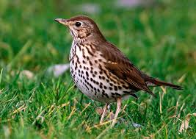
дрозд
Эта птица с пестринками на груди называется дрозд.

